Slide 1
Erori de medicație: cunoaștere și prevenire
Victoria Babcinețchi,
Medic farmacolog clinician
Notes:
Există o recunoaştere tot mai mare că erorile de medicaţie sunt o problemă globală de sănătate publică, deoarece multe din ele rezultă în lezarea pacienţilor şi contribuie la costuri sporite ale tratamentului. Totuşi, studierea erorilor de medicaţie este foarte importanta

Slide 2
Agenda
01
02
03
04
05
Definirea erorilor de medicatie
Cauzele erorilor de medicatie
Impactul erorilor de medicatie
Rolul asistentelor medicale în prevenirea erorilor de medicatie
Prevenirea erorilor de medicatie

Slide 3
01
Definirea erorilor de medicatie
Eroarea de medicație reprezintă o greșeală neintenționată, făcută în prescrierea, eliberarea, depozitarea, prepararea sau administrarea tratamentului medicamentos, care produce sau are potențialul de a produce efecte negative asupra pacientului

Slide 4
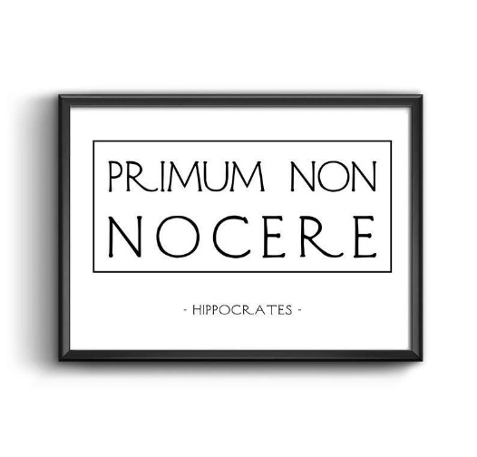
Scopul studierii erorilor
Este de a nu evidenția vina personalului medical pentru a-i pedepsi, ci de a arăta pentru a preveni repetarea acestora
În primul rând să nu faci rău
Notes:
Să trecem acum la un aspect important al siguranței pacientului: studiul erorilor.
Scopul studierii erorilor nu este să dăm vina pe nimeni sau să pedepsim pe cineva
Prin studierea erorilor, putem identifica tipare și factori care contribuie la ele
Apoi, putem implementa măsuri pentru a MINIMIZA riscul ca aceste erori să se repete

Slide 5
Erori medicale
Problema erorilor medicale este relevantă pentru toate țările de pe toate continentele
Țările dezvoltate au adoptat o atitudine proactivă pentru a preveni erorile medicale.
Majoritatea organizațiilor au ajuns la concluzia, că fiecare eroare fatală a fost precedată de aproximativ 329 de neglijențe minore.
Aproximativ 50% din toate erorile medicale și 75% din reacțiile adverse pot fi prevenite prin crearea unui sistem unic și bine stabilit.
Notes:
De ce este important sa studiem si sa intelegem erorile mediclae? erorile medicale sunt o problemă universală.

Slide 6
Medicație
Medicaţia reprezintă cea mai frecventă formă de intervenţie în cadrul sistemului de îngrijire a sănătăţii
Siguranța medicamentelor se referă la utilizarea medicamentelor într-un mod care să maximizeze beneficiile și să minimizeze riscurile
Notes:
Când discutăm despre ajutor medical, este important să subliniem că terapia medicamentoasă este, fără îndoială, cea mai întâlnită formă în practica medicală. Fără îndoială, nu există persoană care să nu fi primit cel puțin o dată un medicament.

Slide 7
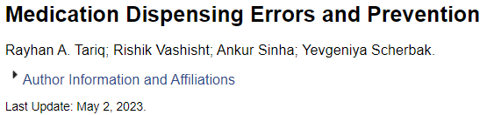
Tipuri de erori de medicație
Prescriere
Documentare
Erorile medicamentoase pot apărea în diverse etape ale îngrijirii pacientului, de la prescriere până la monitorizare.
Transcriere
Distribuire
Administrare
Monitorizare
Notes:
Erorile medicamentoase pot interveni de la prescrierea medicamentelor până la monitorizarea lor. Acestea includ interpretări incorecte la prescriere, administrare inexactă și monitorizare necorespunzătoare. este esențial să se înțeleagă că erorile medicamentoase nu sunt limitate la o singură etapă a îngrijirii pacientului, ci pot apărea în orice moment al procesului
Este importanta o abordare integrată pentru a minimiza riscul și a îmbunătăți siguranța pacienților

Slide 8
Tipuri de erori de medicație. Ponderea
Notes:
În cadrul sistemului medical, erorile de medicație sunt o preocupare majoră, având potențialul de a cauza efecte adverse grave pentru pacienți. Aceste erori pot include greșeli în procesul de administrare, sau medicamentele greșite prescrise, precum și erori în transcrierea sau eliberarea medicamentelor

Slide 9
Tipuri de erori
Doza greșită 28 %
Într-un studiu multicentric din SUA (11 unități medicale), care a durat șase luni, au fost identificate cele mai comune tipuri de erori
Alegerea greșită a medicației 9%
Omiterea unei doze 6%
Frecvența eronată 6 %
Notes:
În cadrul domeniului medical din Statele Unite, un studiu multicentric desfășurat pe o perioadă de șase luni a reușit să identifice cele mai frecvente tipuri de erori de medicație. Aceste date furnizează o perspectivă valoroasă asupra provocărilor cu care se confruntă sistemele medicale în gestionarea siguranței pacientului. Prin înțelegerea și analiza acestor tipuri de erori, putem să ne concentrăm eforturile și resursele în direcția potrivită pentru a implementa strategii eficiente de prevenire și intervenție

Slide 10
02
Cauzele erorilor de medicatie
Factori umani
Oboseala
Stres
Lipsa de cunoștințe
Factori de mediu
Lipsa de resurse
Condiții de lucru
Factori de sistem
Lipsa protocoalelor clare
Comunicare deficitară
Etichetele
Procese ineficiente
Notes:
Factori de risc pentru erorile medicamentoase
Factori umani
Epuizarea sau oboseala: Asistenții medicali care sunt epuizați sau obosiți sunt mai predispuși să facă erori.
Factori psihologici: Stresul, anxietatea sau emoțiile negative pot duce la erori de medicație
Lipsa de cunoștințe sau experiență: Asistenții medicali pot face erori dacă nu au cunoștințele sau experiența necesare pentru a administra medicamente în mod sigur.
Factori de mediu-
Lipsa de RU
Mediul de lucru: Mediul de lucru aglomerat sau zgomotos poate crește riscul de erori.
Etichetele de medicamente: Etichetele de medicamente care sunt neclare sau dificil de citit pot crește riscul de erori.
Instrumentele de administrare a medicamentelor: Instrumentele de administrare a medicamentelor care sunt defecte sau care nu sunt utilizate corect pot crește riscul de erori.
Factori organizaționali (de sistem)
Procese ineficiente: Procesele ineficiente de administrare a medicamentelor, cum ar fi lipsa de comunicare între membrii echipei de îngrijire sau lipsa de timp adecvat pentru a administra medicamentele în mod sigur, pot crește riscul de erori.

Slide 11
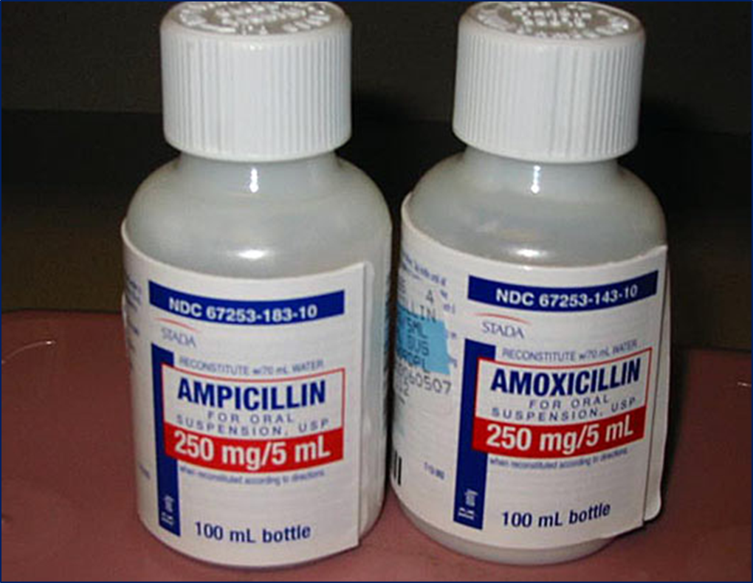
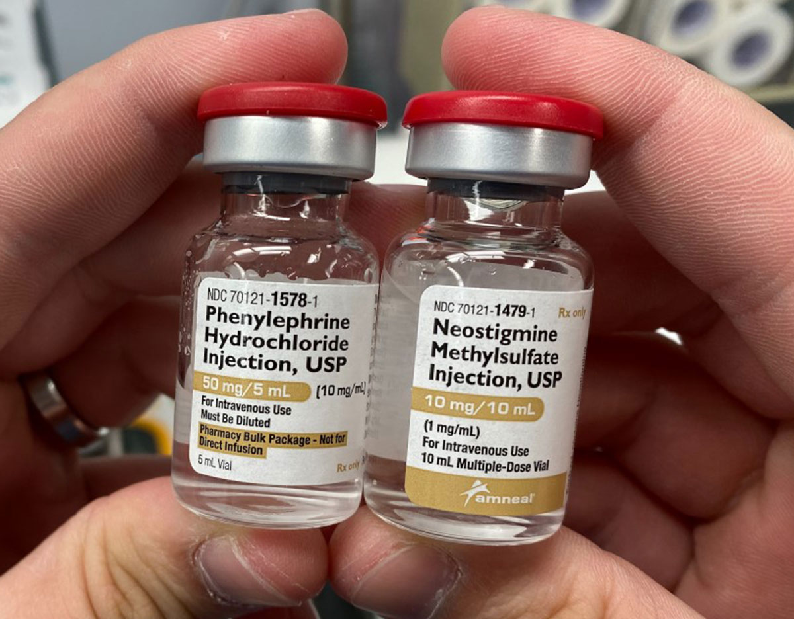
02
Cauzele erorilor de medicație
Notes:
O problemă comună în gestionarea medicamentelor este similitudinea între numele sau aspectul unor medicamente. Aici sunt câteva exemple: Este ușor să înțelegem cum confuzia între aceste medicamente poate duce la consecințe nedorite.

Slide 12
03
Impactul erorilor de medicație
Efectele asupra pacientilor
Erorile de medicatie pot duce la reacții adverse severe sau chiar la deces, afectând sănătatea pacientului
Costurile pentru sistemul de sănătate
Erorile de medicatie cresc costurile sistemului de sănătate prin tratamentul reacțiilor adverse și spitalizări suplimentare.
Impactul asupra personalului medical
Erorile de medicatie pot genera stres și vinovăție în rândul personalului medical, afectându-le performanța și sănătatea psihică.
Notes:
Erorile de medicatie au un impact semnificativ asupra pacienților și sistemului de sănătate în întregime, sau asuăra personalului medical

Slide 13
Prevalența și impactul
La nivel global, costul asociat erorilor de medicație a fost estimat la 42 de miliarde de dolari SUA anual.
Se estimează că 5% dintre toți pacienții internați într-un spital se confruntă cu o eroare de medicație
Erorile de medicație au ca rezultat vătămarea gravă a pacientului, dizabilități și chiar deces.
https://wfsahq.org/news/latest-news/world-patient-safety-day-medication-without-harm/
Notes:
Practicile nesigure legate de medicamente și erorile de medicație sunt principalele cauze de vătămare evitabilă în cadrul asistenței medicale din întreaga lume. La nivel global, costul asociat erorilor de medicație a fost estimat la 42 de miliarde de dolari SUA anual.
Se estimează că 5% dintre toți pacienții internați într-un spital vor experimenta o eroare de medicație, iar un spital tipic va avea o eroare de medicație la fiecare 23 de ore sau la fiecare 20 de internări. Erorile de medicație duc la vătămări grave ale pacienților, dizabilități și chiar deces.

Slide 14
04
Prevenirea erorilor de medicație
Cunoașterea medicamentelor
Monitorizarea pacienților
Comunicare eficientă
Verificarea și dubla verificare
Educația pacienților
Raportarea erorilor
Notes:
Cunoașterea Medicamentelor: Necesitatea unei cunoașteri profunde a medicamentelor, inclusiv denumirea generică și comercială, dozele recomandate, interacțiunile medicamentoase și efectele secundare.
Monitorizarea Pacienților: Asistenții medicali trebuie să monitorizeze îndeaproape pacienții pentru a identifica reacții adverse sau schimbări în starea lor de sănătate după administrarea medicamentelor.
Comunicare Eficientă Importanța comunicării clare și deschise în cadrul echipei de îngrijire medicală pentru a evita confuziile și erorile de comunicare legate de administrarea medicamentelor.
Verificarea și Dubla Verificare: Proceduri riguroase de verificare a medicamentelor înainte de administrare, inclusiv dubla verificare a identității pacientului și a medicamentului.
Educația Pacienților Implicarea pacienților în procesul de administrare a medicamentelor prin oferirea de informații clare și instrucțiuni, pentru a minimiza riscul de erori.
Raportarea Erorilor: Encourage raportarea imediată a oricărei erori sau incidente legate de administrarea medicamentelor pentru a îmbunătăți continuu practicile și a preveni recurențele.

Slide 15
04
Prevenirea erorilor de medicație
Aplicarea riguroasă a celor cinci A-uri:
Asigurați-vă că aveți informațiile corecte despre pacient.
Asigurați-vă că administrați medicamentul corect.
Asigurați-vă că doza este corectă.
Asigurați-vă că calea de administrare este corectă
Asigurați-vă că ora de administrare este corectă
Notes:
Regula "Cinci A" reprezintă o modalitate simplă și eficientă de a reduce riscul de erori de medicatie și de a îmbunătăți siguranța pacientului. Aceasta constă în:

Slide 16
Măsuri de siguranță în administrarea
Să verifică:
data expirării fiecărui medicament,
medicaţia prescrisă cu cea eliberata de farmacie,
eventualele alergii medicamentoase;
starea pacientului (semne vitale, constiența)
dacă pacientul a înghițit medicația (administrare orala)
condițiile de păstrare (caldura, lumina)
Monitorizarea în timpul și după adminstrarea,
Medicația nu se lasă la îndemâna altor persoane,
Se asigură metodele de asepsie indiferent de calea de administrare
Standardizarea măsurării înălțimii și a greutății
Notes:
Toate aceste metode de prevenire nu au costuri financiare, dar necesita timp, atentie si etica medicala.

Slide 17
Evaluarea corectă a riscurilor
Identificarea corecta a factorilor de risc
Pacient: Vârstă, sex, afecțiuni medicale, alergii, medicație concomitentă, funcția hepatică și renală, etc.
Medicament: Doza, calea de administrare, risc de interacțiuni, risc de reacții adverse, etc.
Sistem: Lipsa de personal, protocoale incomplete sau incorecte, comunicare deficitară, etc.
Metode de evaluare
Analiza modului de eșec și efect: Identificarea potențialelor erori și a consecințelor lor.
Instrumente de evaluare a riscurilor: Score-card-uri, liste de verificare, etc.
Consultarea experților: Medici, specialiști în siguranța pacientului.
Notes:
Evaluarea corectă a riscurilor în administrarea medicamentelor este fundamentală pentru a identifica potențialele amenințări și a implementa măsuri preventive eficiente, asigurând astfel siguranța și calitatea tratamentului pentru pacienți. Prin analiza atentă a factorilor de risc și a istoricului medical al pacientului, putem minimiza posibilitatea erorilor de medicatie și promova o practică medicală mai sigură și mai responsabilă

Slide 18
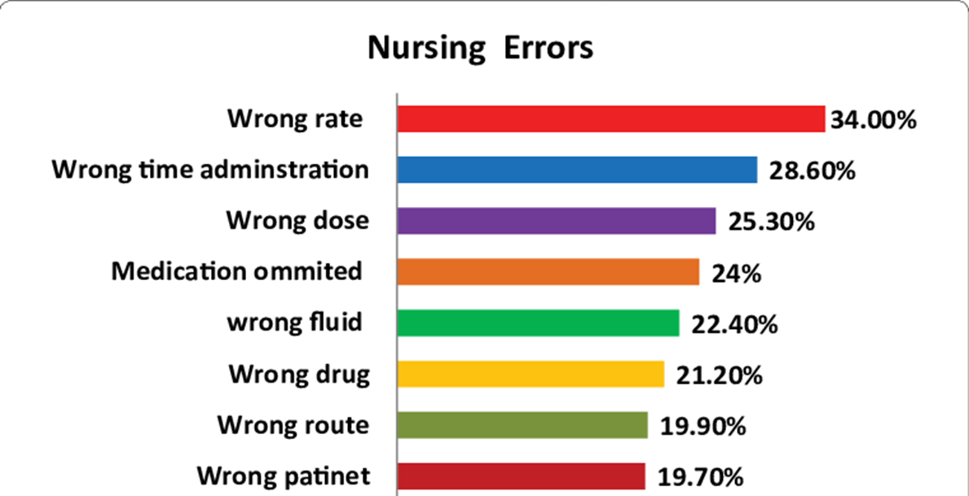
Rolul asistentelor medicale în prevenirea erorilor de medicație
05
Competența asistentei medicale este foarte importantă, deoarece viața unui pacient depinde de ea.
https://www.researchgate.net/figure/Highly-reported-nursing-errors-in-the-literature_fig1_289527058
Notes:
Asistenții medicali sunt fundamentali în prevenirea erorilor de medicatie prin monitorizarea atentă a administrării medicamentelor și comunicarea eficientă cu pacienții și personalul medical."

Slide 19
Rolul asistentelor medicale în prevenirea erorilor de medicație
05
Transmiterea clara a informațiilor
Raportarea corecta
Cooperearea in actualizarea protocoalelor
Partajarea cunoștințelor
Notes:
Transmiterea clara a infoematiilor - Utilizați un limbaj simplu și concis. Evitați jargonul medical și acronimele. Fiți specific și complet. Verificați dacă receptorul a înțeles mesajul.
Raportarea corecta - Documentați toate informatii. Includeți toate detaliile relevantedata, ora, locația, pacientul implicat, medicamentele administrate și acți, cum ar fi unile întreprinse. Raportați incidentele la superiori imediat.
Cooperearea in actualizarea protocoalelor - Implicați toți membrii echipei medicale în revizuirea și actualizarea protocoalelor. Asigurați-vă că protocoalele sunt clare, concise și ușor de urmat. Oferiți instruire periodică cu privire la protocoalele actualizate.
Partajarea cunostintelor despre - Cele mai frecvente erori medicale.Strategii de prevenire a erorilor. Culturile de siguranță a pacientului.

Slide 20

Rolul asistentelor medicale în prevenirea erorilor de medicație
05
Control
Respectare
Informare
Administrare

Slide 21
Măsuri de siguranță
1. Atenție la medicamentele cu aspect și nume asemănătoare; 2. Identificarea sigură a pacienților;
3. Comunicarea adecvată pe timpul transferului pacientului între diferite secții, departamente sau instituții;
4. Realizarea procedurii corecte / pacientului corect / metoda de administrare corectă;
5. Controlul medicamentelor de risc înalt;
7. Evitarea erorilor de conexiune a cateterelor si tuburilor;
8. Utilizarea unica a dispozitivelor;
9. Imbunatatirea igienei mâinilor pentru prevenirea infecțiilor asociate actului medical.

Slide 22
Educația pacienților
Explixarea clară a instucțiunilor
Recomandarea utilizării unui calendar
Încurajarea întrebărilor despre utilizarea medicamentelor
Monitorizarea efectelor medicamentelor de catre pacienti
Utilizați un limbaj simplu și concis. Evitați jargonul medical. Adaptați explicația la nivelul de educație al pacientului. Verificați dacă pacientul a înțeles instrucțiunile.
Sugerați pacientului să utilizeze un calendar pentru a-și urmări medicația. Calendarele pot ajuta pacienții să nu uite să-și ia medicamentele la timp.
Încurajați pacienții să pună întrebări despre medicamentele lor. Asigurați-vă că pacienții se simt confortabil să discute despre orice nelămuriri pe care le au. Oferiți informații de contact
Instruiți pacienții să monitorizeze efectele medicamentelor. Informați pacienții cu privire la posibilele efecte secundare. Spuneți pacienților să vă contacteze imediat dacă apar efecte secundare grave.
Notes:
Informarea/educarea pacientului cu privire la medicatie Informarea pacientului / apartinatorului (copii, psihiatrie, faze terminale) cu privire la:→ doze→ orar de administrare→ forma farmaceutica→ alegerea medicamentului (original, generic)→ reactiile adverse posibile si recunoasterea lor→ riscurile self-medicatiei – explicatii, brosuri

Slide 23
Monitorizarea și raportarea erorilor de medicatie
Analiza detaliată a erorilor:
Monitorizarea continuă
Investigați amănunțit toate erorile de medicație.
Identificați cauzele fundamentale ale erorilor.
Implementați măsuri corective pentru a preveni reapariția erorilor.
Învățați din erori și îmbunătățiți continuu sistemul de siguranță.
Monitorizați tendințele erorilor de medicație în timp.
Identificați domeniile cu risc crescut.
Luați măsuri proactive pentru a reduce riscul de erori.
Implicați-vă activ în programe de îmbunătățire a calității.

Slide 24
Concluzii
Erorile de medicație pot avea consecințe grave asupra sănătății pacienților.
Prin înțelegerea profundă a acestor erori și prin implementarea măsurilor adecvate de prevenire, putem reduce semnificativ riscurile asociate administrării medicamentelor.
Educația continuă a personalului medical și a pacienților, îmbunătățirea proceselor de prescriere și administrare a medicamentelor și adoptarea tehnologiilor inovatoare pot contribui la creșterea siguranței și calității îngrijirii medicale.
Să fim conștienți și responsabili în practica noastră medicală, pentru a asigura un mediu sigur și benefic pentru toți cei implicați.

Slide 25
Mulțumesc pentru atenție!

